Slide 1
Виртуальный обзор
периодических изданий
"В помощь здоровому
образу жизни"

Slide 2
Здоровье – главная ценность человека. Его невозможно купить. Мы получаем его при рождении и можем лишь беречь и укреплять его или нанести непоправимый вред. Чтобы быть здоровым, необходимо, прежде всего, не иметь вредных привычек, связанных с курением и алкоголем. В жизни каждого человека есть зависимости, которые приходится преодолевать. Обычно вредные привычки появляются у человека из-за того, что у него нет другой альтернативы. Начиная заниматься спортом, человек попадает совсем в другое общество. Это общество здоровых, сильных, общительных и талантливых.
В последнее время наблюдается положительная тенденция: все больше молодежи отказывается от пагубных привычек и следует основам здорового образа жизни. Здоровый образ жизни – это не только особенное питание или занятия спортом. ЗОЖ – это целый комплекс мер, направленных на улучшение здоровья и профилактику патологических процессов в организме. Соблюдение правил ЗОЖ позволяет значительно увеличить продолжительность жизни и улучшить ее качество.
Здоровый образ жизни оказывает существенное влияние на иммунитет. Согласно опросу тех, кто недавно поменял свой образ жизни, после начала ЗОЖ заметно улучшилось самочувствие, настроение и изменилось мировосприятие.
Отдел периодических изданий представляет вашему внимаю виртуальный обзор периодических изданий «В помощь здоровому образу жизни».

Slide 3
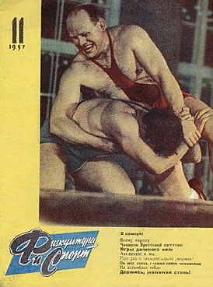
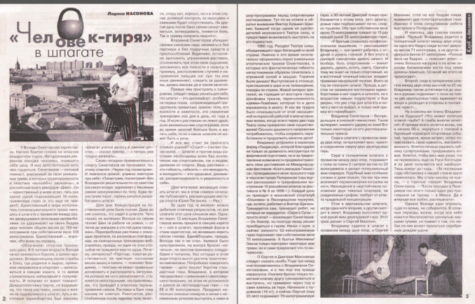
Физкультура и спорт – советский и российский иллюстрированный научно-популярный и литературно-художественный журнал по проблемам физической культуры и спорта. Журнал был основан 15 мая 1922 г. и является единственным среди печатных спортивных изданий в России, существующих столь долгий век. Сначала журнал освещал физкультурно-спортивную жизнь в России и за рубежом. Кроме этого, в нем публиковались научно-популярные, публицистические статьи, очерки, рассказы по проблемам физической культуры и спорта, методические материалы по организации занятий физкультурой на производстве и дома. Таково было назначение его в начале пути.
Физкультура и спорт. 1957, № 11.
Однако во второй половине ХХ века после появления журналов «Лёгкая атлетика», «Спортивные игры», «Физическая культура в школе», «Спортивная жизнь России» из его содержания исчезли статьи по теории и методике различных видов спорта. Журнал стал исключительно литературно-художественным. В журнале много разделов на разные темы. Время от времени они меняются, но некоторые из них остаются постоянными. Это такие рубрики как «Что новенького?», где коротенькие заметки знакомят читателей об открытиях учёных в разных странах мира в области биологии, физиологии, спорта, косметики, уникальных случаях исцеления и даже о необычных курьёзах.
Физкультура и спорт. 2014, № 1.
В рубрике «Спорт и личность» корреспонденты журнала рассказывают познавательные и поучительные истории из жизни великих спортсменов и тренеров. Не только о достижениях в спорте, но и о восстановлении и возрождении после перенесённых травм, истории их личной счастливой семейной жизни.
Физкультура и спорт. 1999, № 7.

Slide 4
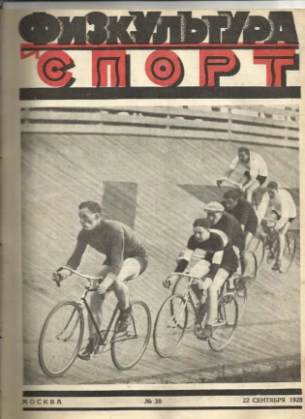
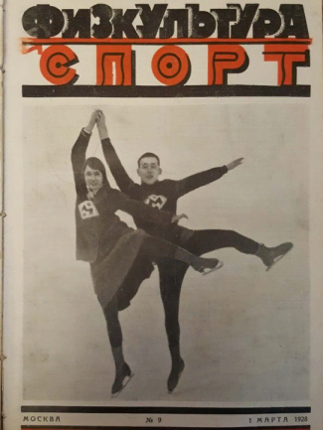
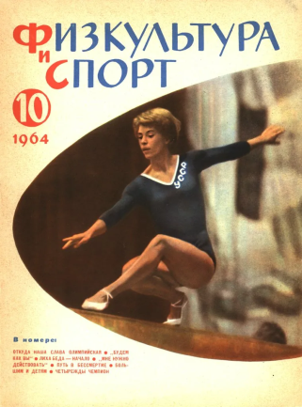
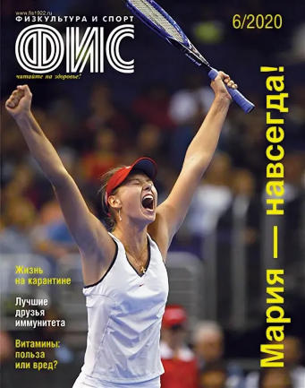
Журнал «ФиС» интересен читателям всех возрастов, в нём можно найти информацию самого разного характера – от полезных советов для оздоровления до освещения крупных спортивных событий и ярких рассказов о героях спорта. Комy то он помoгает хорошо себя чувствовать и плодотворно трудиться, а кому то избавиться от, казалось бы, неизлечимых заболеваний, поверить в себя, в силы своего организма.
Физкультура и спорт за 1980 год.
Физкультура и спорт за 1928 года.
Физкультура и спорт за 1964 год.
Сегодня, когда медицинские услуги и лекарства так дороги, а среда обитания постоянно ухудшается, «ФиС» помогает сохранить и укрепить здоровье простыми, доступными каждому средствами. Читайте журнал «Физкультура и спорт»! Он подскажет Вам и Вашим близким как изменить свою жизнь к лучшему!
Физкультура и спорт за 2020 год.

Slide 5
Издание начало свое существование 7 июля 1922 года, когда вышел первый номер журнала «Известия спорта». С 1924 года его переименовали в журнал «Красный спорт». В формате газеты он стал выпускаться с 20 июля 1924 года. 19 марта 1946 года газета сменила название на «Советский спорт». С 1934 года издание было переведено в ежедневный формат.
Отличительной особенностью «Советского спорта» считается постоянная поддержка обратной связи – с читателями газеты и сайта. На так называемую «Прямую линию» в редакцию периодически приглашаются известные спортсмены и тренеры, которые в прямом эфире отвечают на вопросы читателей. С 19 октября 2012 года на сайте издания был запущен проект «Народная газета», где свои записи оставляют пользователи портала, а лучшие материалы попадают на одноимённую полосу ежедневной газеты.
Ежегодно газета организует различные акции, самая известная из которых «Харламов Трофи».
Газета «Советский спорт»
Ежедневная информационная газета, которая рассказывает обо всех самых интересных и значительных событиях мирового и отечественного спорта. Основные рубрики издания: «Вопрос дня», (самое важное на сегодняшний день, что волнует спортивное сообщество), «События дня» (какие соревнования происходят в этот день), «Панорама» (все, что вы хотели узнать о спортивном и околоспортивном мире), «Футбол», «Хоккей», «ТВ программа» (спортивные каналы), «Ставки сделаны» (тотализатор, прогнозы, итоги), «Знай наших» (биографии великих спортсменов), «Спортворд» и многое другое.

Slide 6
«Спорт-Экспресс» – российская ежедневная газета о спорте. Основана в 1991 году. Выпускается издательским домом «Спорт-Экспресс», который также включает в себя интернет-портал и мобильное приложение. С 2001 года входит в объединение European Sports Magazines (Европейские спортивные издания).
Первый номер газеты вышел 14 августа 1991 года. Выпуск подготовили 14 журналистов, которые ушли из газеты «Советский спорт».
Основным отличием нового спортивного издания от старого являлась оперативность – отчёты со спортивных событий, даже вечерних, публиковались в ближайшем номере. Кроме того, «Спорт-Экспресс» первым в стране начал писать про такие зарубежные соревнования, как НХЛ, НБА и «Формула-1»
Символом газеты стал петух, изображение которого появилось на логотипе. Петух символизировал боевитость и оперативность. Рубрика с новостями о вечерних и ночных событиях с тех пор стала носить название «Ку-ка-ре-ку».
Согласно исследованию компании «Медиалогия», «Спорт-Экспресс» находится на первом месте в Топ-20 самых цитируемых СМИ спортивной отрасли за 2020 год
Символом газеты «Спорт-Экспресс»

Slide 7
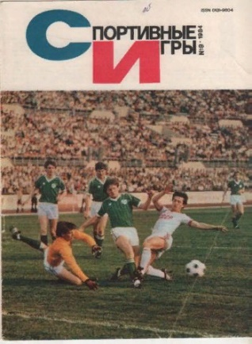
«Спортивные игры» – советский и российский спортивно-методический журнал, издававшийся в 1955-1994 годах на русском языке в Москве.
Издавался в Москве Комитетом по физической культуре и спорту при Совете Министров СССР. Журнал был посвящён различным проблемам теории и практики спортивных игр. Рассказывал об игровых видах спорта (футбол, хоккей, баскетбол, теннис и др.). Публиковал результаты спортивных соревнований.
Журнал печатал статьи о передовом опыте организации работы по спортивным играм, научные и методические статьи по системе обучения и тренировки команд, анализирует творческие поиски лучших тренеров, дает квалифицированные советы по проведению соревнований.
Спортивные игры
№ 8, 1984.
Спортивные игры
№ 1, 1984.
Спортивная жизнь России – советское иллюстрированное периодическое издание, информационный журнал, посвященный развитию спорта, выходивший в Москве ежемесячно с 1957 по 2012 годы.
Данное издание полностью было посвящено развитию спорта в России.
Журнал начал выпускаться в марте 1957 года в Москве. В последнее время его главным редактором являлся И. Б. Масленников. Тираж 200 тысяч экземпляров
Данные издания больше не издаются. Журналы могут быть полезны журналистам, коллекционерам, специалистам физической культуры. Основные тематические линии: атлетическая гимнастика, боевые искусства, национальные виды спорта, интервью со "звездой" спорта, о развитии физкультуры в России. Журналы можете найти в отделе периодических изданий.
Спортивная жизнь России
№ 10, 2011.

Slide 8
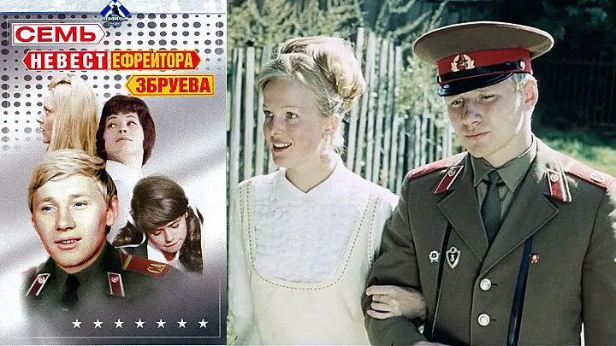
«Здоровье» – ежемесячный советский и российский журнал.
Журнал был учрежден в мае 1954 г. постановлением секретариата ЦК КПСС с грифом «Совершенно секретно». Издаётся (в СССР – издательством «Правда» как орган Министерств здравоохранения СССР и РСФСР) с января 1955 года. Первоначально был органом пропаганды здорового образа жизни и санпросвета, но впоследствии стал полноценным научно-популярным журналом. Журнал был популярен в СССР, печатая как статьи «для народа», так и серьёзные материалы, а также материалы для детей.
Журнал в культуре
В фильме «Семь невест ефрейтора Збруева» попутчик Збруева, православный священнослужитель, просматривает один из номеров журнала за 1969 год, обсуждая прочитанное. В картине «Меж высоких хлебов» главный герой Павло Стручок читает журнал в киевской парикмахерской. В фильме «Старший сын» герой Михаила Боярского Сильва смотрит за тем, как героиня Светланы Крючковой Наталья читает журнал во дворе на лавочке и комментирует: «„Здоровье“? Так и знал. Все сейчас читают „Здоровье“». В детском фильме «По секрету всему свету» герой Фёдора Никитина учитель Сергей Петрович («Кол») достаёт из почтового ящика журнал «Здоровье». В комедии «Иван Васильевич меняет профессию» герой Юрия Яковлева Бунша замечает, целуя ручку царице: «Журнал „Здоровье“ так и пишет: нервные клетки не восстанавливаются».
Здоровье
№ 2, 1957.
Постоянно находясь в творческом поиске, журнал продолжил выходить и после распада СССР. С 1995 года журнал печатается в Финляндии. С 2012 года у журнала появилась онлайн-версия.
Здоровье
№ 9, 1996

Slide 9
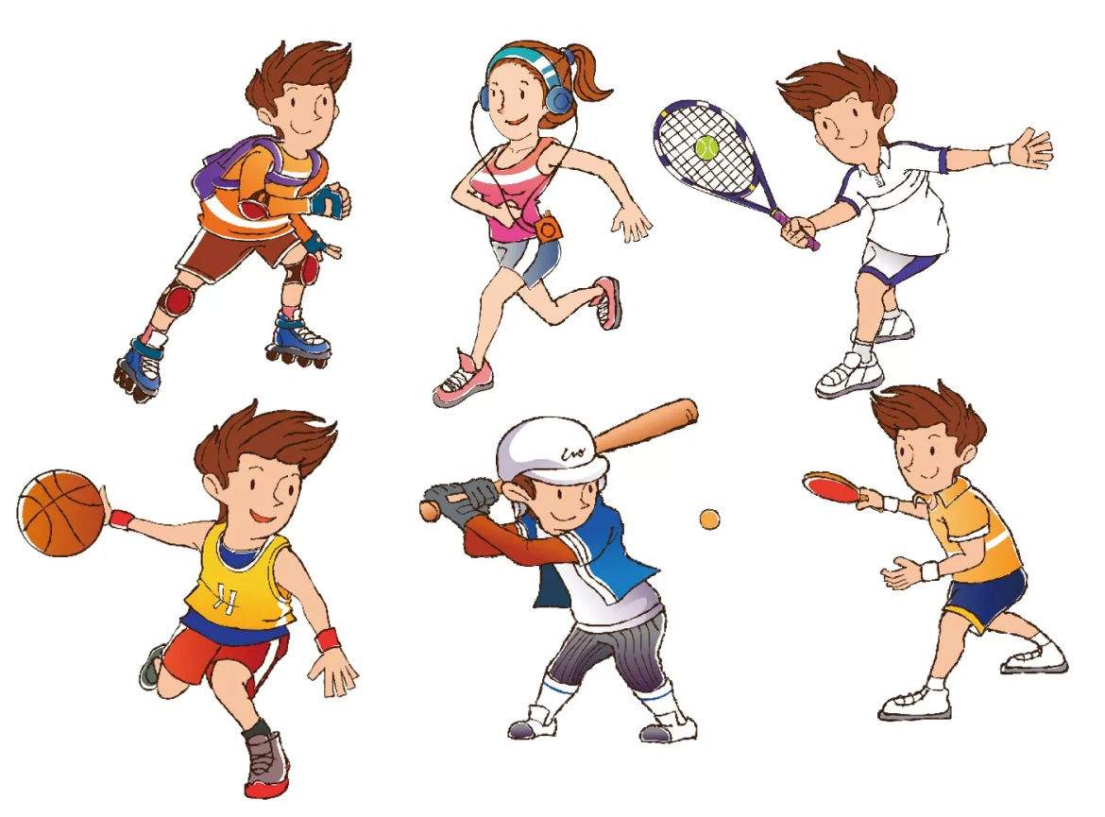
Будьте здоровы
Спасибо за внимание!
@ГБУК Национальная бибилиотека
Им. А.-З.Валиди Республики Башкортостан
Отдел периодических изданий
Автор-составитель: А.И.Мурсалимова
Ответственный за выпуск: Л.Р.Кунаккужина

